Slide 2
UWP – une opportunité pour les entreprises
Christophe Lavalle
Laurent Docquir

Slide 3




Christophe Lavalle
@ChristopheLav
https://www.linkedin.com/in/christophe-lavalle-817ba312b/
Laurent Docquir
@LDocquir
https://www.linkedin.com/in/laurent-docquir-16846042/
Notes:
Christophe Lavalle
Développeur chez Industrielle Alliance, Microsoft Student Partner durant 5 ans et passionné de nouvelles technologies depuis de nombreuses années. J'adore travailler sur tout ce qui à trait à l'automatisation du cycle de vie des applications (ALM) - construction, tests, déploiements, monitoring et rétroactions - pour tendre vers le DevOps. Également l'auteur de l'application populaire Windows 10 (UWP) "Dynamique Theme".
---
Laurent Docquir
J'ai découvert la programmation BASIC sur un Sinclair ZX Spectrum alors que j'avais 12 ans. Spécialisé dans les technologies Microsoft depuis plus de 20 ans, j'ai débuté ma carrière à développer des services NT, des pilotes et des objects OLE/COM sous Win32 avec C/C++. Plus tard avec l'arrivée de .NET/C#, j'ai opéré une transition vers le développement d'applications de bureau et mobiles. J'aime le code bien écrit, concis et performant.
Je travaille présentement chez iA Groupe financier où je suis responsable du bureau qui s'occupe de promouvoir les bonnes pratiques de développement ainsi que l'utilisation de nos outils. Ces derniers temps, mes journées sont remplies de DevOps, d'infonuagique et de microservices.
Sur une note plus personnelle, je suis passionné par les vieux ordinateurs, consoles de jeux et logiciels que je collectionne pour le plus grand plaisir de mes quatre gars.

Slide 4
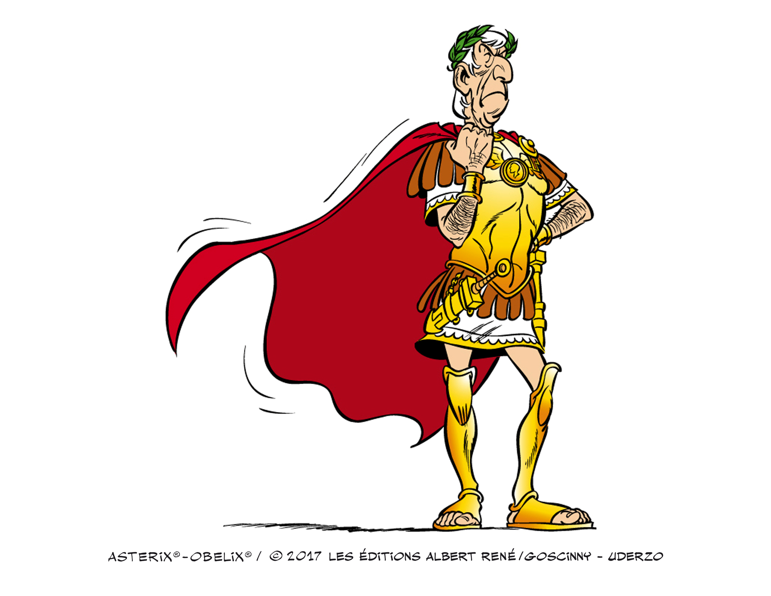
2018 AD
Les technologies web dominent
largement le paysage informatique

Slide 5
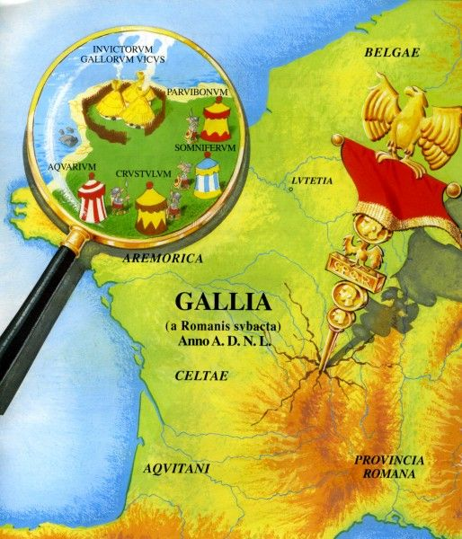

Néanmoins il existe un endroit, où leur domination est contestée…
Platformvs mobilus

Slide 6
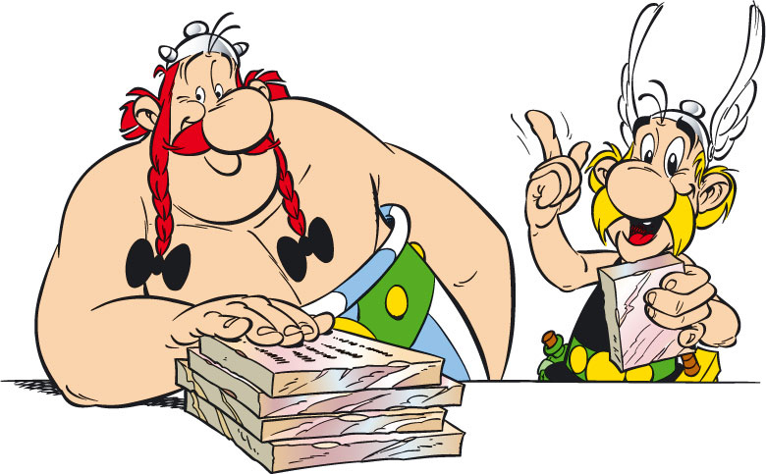
Parce que ce qui prime c’est l’expérience utilisateur

Slide 7
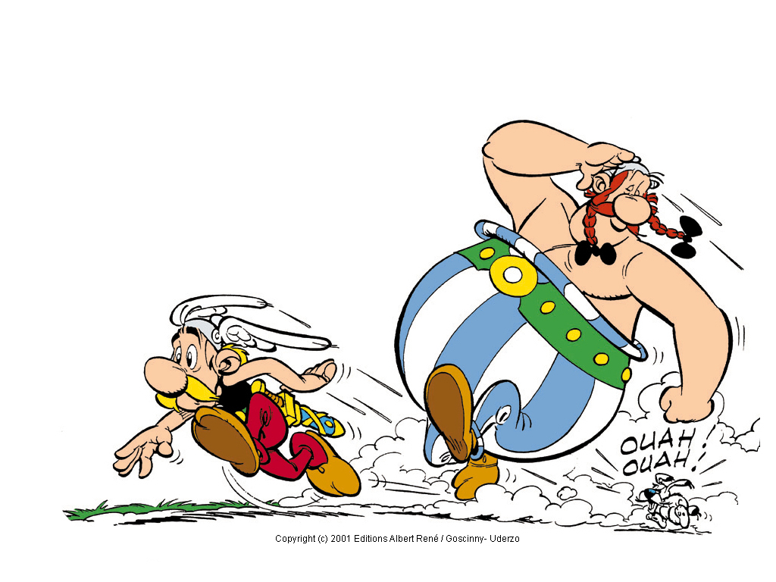
Et la performance par Toutatis

Slide 8
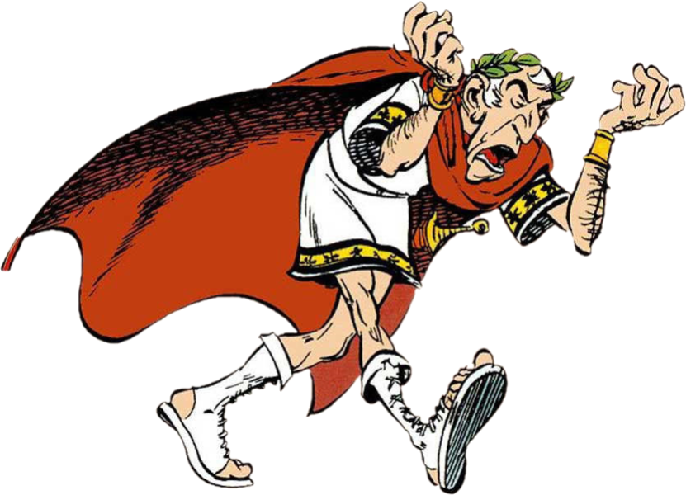
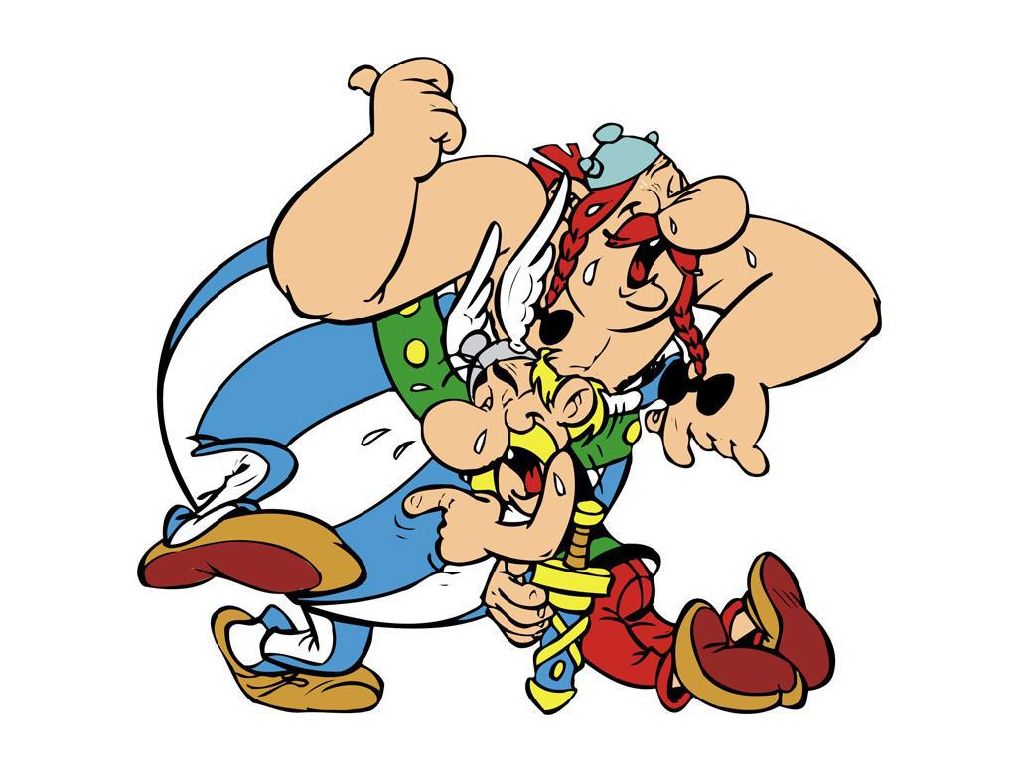
Comment UWP
permet d’offrir
la meilleure expérience
utilisateur sous Windows ?

Slide 9
Agenda
C’est quoi une applicative native moderne ?
Qu’est-ce que la plateforme universelle ?
Intégration à Windows 10
AI – Windows ML
Modernisation progressive
Installation aisée et mises à jour transparentes
Évolutions futures
Conclusion

Slide 10
Une application native moderne, c’est quoi ?

Slide 11
Une application moderne, c’est quoi ?
« fat client »
« smart client »
« modern client »
Autonomie maximale du client
Performant
Exploite le Web
Performant
Se met à jour
Notes:
Une application moderne, c’est quoi ?
Il y a longtemps, tout est relatif, les applications étaient de la catégorie des « fat client » : le but était de privilégier l’autonomie maximale du client dans un monde où la connectivité était confidentiel et ou les infrastructures n’étaient pas aussi développées qu’aujourd’hui. La performance était aussi recherchée.
Avec le développement des réseaux de communication, nous avons commencé à développer des applications de type « smart client ». Contrairement aux « fat client », le but n’était plus l’autonomie maximale mais l’exploitation du réseau Internet et des services qui s’y trouvent. Les données devenaient alors décentralisées du point de vue de utilisateur, mais centralisées d’un point de vue du fournisseur du service. La performance était toujours recherchée et la notion de mises à jour fut démocratisée.
Aujourd’hui, nous parlons d’applications de type « modern client ».

Slide 12

Quelles sont les qualités d’une
application moderne ?
Notes:
Par exemple, citez-moi trois qualité d’une application moderne ?
Mes trois choix : interface riche et conviviale, intelligente et adaptée à l’appareil/sécuritaire.

Slide 13
Supportée par des langages et outils de développement modernes
Productive
Intégrée
Ergonomique
Sécuritaire
Intelligente
Store
Toujours à jour
Performante
Distribuée en ligne
Interface riche et conviviale
Adaptée à l’appareil
Futuristic city/Landscape Art | NeoGAF
Notes:
Quelles sont les qualités d’une application moderne ?
Les applications de type « modern client » sont apparues avec, notamment, la démocratisation des réseaux de communication rapide et l’apparition de nouveaux terminaux utilisés dans la vie de tous les jours telles que les téléphones intelligent ou encore les tablettes.
Une application doit donc être adaptée à l’appareil qui l’exécute, regrouper des fonctionnalités qui font du sens ensemble et non plus regrouper tout en un tas de fonctionnalités pas forcément reliées entre-elles et proposer une expérience intégrée permettant à l’application d’être riche, performante, ergonomique et efficiente. Maximiser la productivité est un des éléments clés, tout comme le maintient à jour de l’application en tout temps avec une distribution décentralisée. La sécurité est aussi un enjeux : support des méthodes d’authentification modernes, sécurisation des données que l’application peut contenir « built-in » tout en permettant le partage inter-applications de manière sécurisée. Prenons l’exemple d’une application de stockage comme OneDrive, Google Drive ou DropBox : les applications vont passer la main aux applications spécialisées pour éditer une photgraphie, une vidéo ou encore un document (Word, Excel, etc.).
Le tout reposant sur des languages et outils de développement modernes et efficaces.

Slide 14
Une application moderne, c’est quoi ?
« fat client »
« smart client »
« modern client »
Autonomie maximale du client
Performant
Exploite le Web
Performant
Se met à jour
Hors ligne
+ Connecté
Performant
Distribution / mises à jour simplifiées
Intégration SO / IA
Responsive
Ergonomique / Riche / Conviviale
Sécurisation accrue
Notes:
Une application de type « modern client » est donc :
Aussi bien connectée qu’hors-ligne ;
Maintenue à jour en tout temps ;
Adaptée aux terminaux qui l’exécutent tout en étant riche, conviviale, ergonomique et performante ;
Intégrée au système d’exploitation et utilisent les nouvelles possibilités de sécurisation, d’intelligence etc.

Slide 15
Qu’est-ce que la Plateforme Universelle Windows?

Slide 16
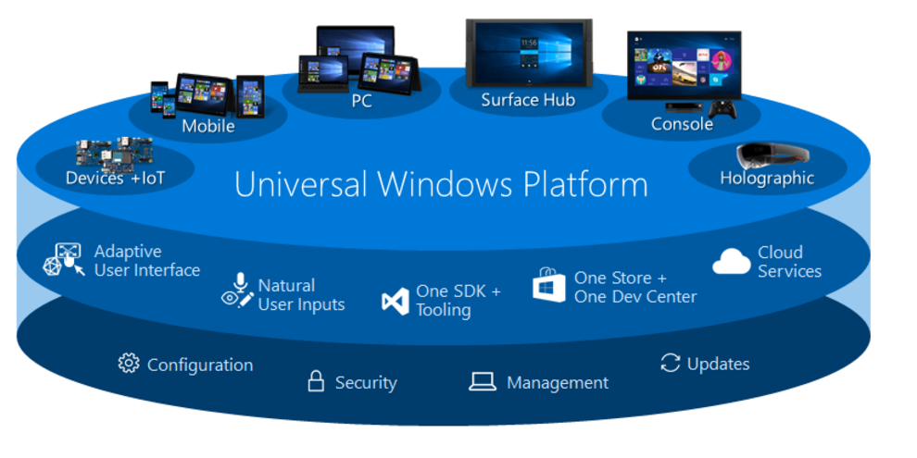
La plateforme UWP
Notes:
Qu’est ce que la plateforme UWP ?
La plateforme UWP représente la modernisation des couches historiques de Windows (Win32) que toutes les applications utilisent depuis de nombreuses années.
Le type de terminaux sur lesquels se retrouve Windows se sont multipliés et possèdent chacun leurs propres spécificités :
Les ordinateurs de bureau ou les ordinateurs portatifs tel qu’on le connait mais dans un contexte ou les écrans sont de plus en plus définit pour une lisibilité des détails accrus. Les interactions possibles ont aussi beaucoup évoluées : écran tactile (doigts et stylets), biométrie, etc.
Des appareils plus mobile comme les tablettes sont de plus en plus utilisées ;
Les écrans géant numérique comme le Surface Hub sont apparus ;
N’oublions pas non plus la console Xbox ou les casques de réalité augmentée comme HoloLens qui sont apparus.
La plateforme UWP, avec une approche moderne et simplifiée pour les développeurs, permet de répondre à toutes ces évolutions en gardant une même base de code :
Windows détecte quel est le moyen d’interaction que l’utilisateur utilise et adapte les contrôles graphiques en conséquence ;
Les interfaces gèrent nativement les hautes résolutions et s’adaptent facilement aux différentes tailles d’écrans ;
Une couche de services permet d’interconnecté tous les terminaux facilement et propose une expérience intégrée ;
La distribution, l’installation et la mise à jour des applications (et autres) s’appuient sur un socle moderne autour du Windows Store ;
N’oublions pas la sécurité qui a été renforcée à de multiples niveaux et dont les développeurs peuvent exploiter les nouvelles capacités facilement et avec une expérience homogène à travers le système ;
La gestion et la confidentialité est aussi au cœur de la plateforme avec un système d’autorisation homogène implémenté au cœur des APIs que les développeurs utilisent le tout s’appuyant sur le sandboxing de toutes les applications modernes.
Bien entendu, tous types d’applications peuvent exploiter cette nouvelle plateforme : les applications applications peuvent être développées en C#, Visual Basic; C++ ou JavaScript et utiliser XAML, HTML ou DirectX pour leur rendu.

Slide 17
La meilleure intégration avec Windows 10
Sécurité
→ Windows Hello
→ Windows Information Protection
→ Isolated Storage

Slide 18

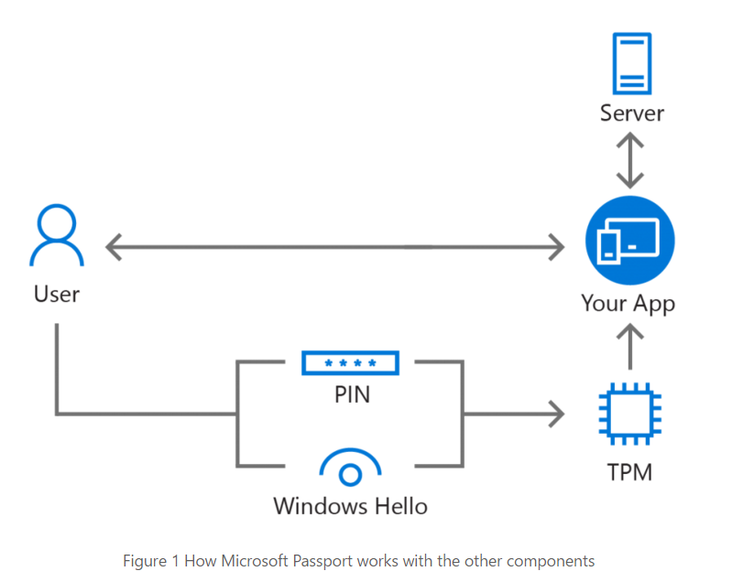
Windows Hello
Identification multi-facteur
Ce que la personne est
Ce que la personne possède
Avantages
Diminue les risques d’intrusion
L’attaquant doit posséder les infos biométriques ou le code PIN et l’appareil
Plus de risque d’oubli de mot de passe
Notes:
TPM = Trusted Platform Module
Microsoft Passport + Windows Hello = se passer des mots de passe
Microsoft Passport = système qui permet l’identification à deux facteurs : device + biometric
Un code PIN est toujours requis au cas où le device biometrique ne fonctionnerait pas.
Le code PIN est plus sûr qu’un code PIN classique car il est associé à l’appareil Windows. Il ne fonctionne que sur cet appareil
Génère une paire clé publique/clé privée. La clé privée est stockée dans le TPM alors que la clé publique peut –être partagée avec une application. Elle sert à identifier l’utilisateur sur un de ses appareils

Slide 19
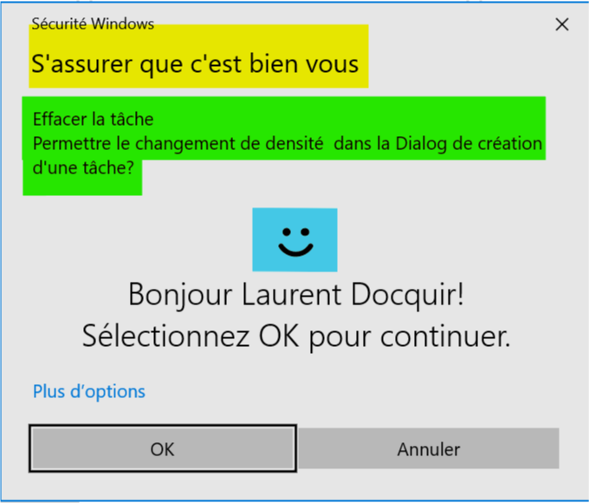
Scénarios d’utilisation de Windows Hello
Sur le poste Windows 10
Identifier l’utilisateur
Obtenir le consentement de l’utilisateur avant d’effectuer une tâche critique
Sur un serveur applicatif
Challenger une connexion
Gérer le multi-canal
Notes:
TPM = Trusted Platform Module
Microsoft Passport + Windows Hello = se passer des mots de passe
Microsoft Passport = système qui permet l’identification à deux facteurs : device + biometric
Un code PIN est toujours requis au cas où le device biometrique ne fonctionnerait pas.
Le code PIN est plus sûr qu’un code PIN classique car il est associé à l’appareil Windows. Il ne fonctionne que sur cet appareil
Génère une paire clé publique/clé privée. La clé privée est stockée dans le TPM alors que la clé publique peut –être partagée avec une application. Elle sert à identifier l’utilisateur sur un de ses appareils

Slide 20
Démo – Windows Hello

Slide 21
Windows Information Protection (WIP)
Protège les informations au repos sur le poste local ou sur les unités de stockage amovibles.
Fait la différence entre les données de l’entreprise et les données personnelles
Empêche les applications non-autorisées à accéder aux données et ressources de l’entreprise
Empêche la fuite de données sensibles via des opérations de copier-coller

Slide 22
Windows Information Protection (WIP)
WIP Enterprise Policy
Applications autorisées (UWP, app de bureau signée, App Locker)
Ressources considérées corporatives (noms de domaine, chemins réseaux …)
WIP Protection Level
Block | Override | Silent | Off
private void CopierConfidentielVersPressePapier(string donnees)
{
DataPackage paquet = new DataPackage();
paquet.SetText(donnees);
paquet.Properties.EnterpriseId = IA_ENTERPRISE_ID;
Clipboard.SetContent(paquet);
}

Slide 23
UWP Isolated Storage
Les applications UWP s’exécutent en isolation
Elles disposent de systèmes de stockage et de base de registre propres
Elles ne peuvent pas accéder aux données des autres applications
Pour un accès étendu aux ressources de la machine
Elles doivent les déclarer dans le manifeste
Une permission est demandée à l’utilisateur à l’exécution

Slide 24
La meilleure intégration avec Windows 10
Interfaces immersives
→ Fluent Design System
→ XAML
→ Lignes directrices, bonnes pratiques et doc

Slide 25
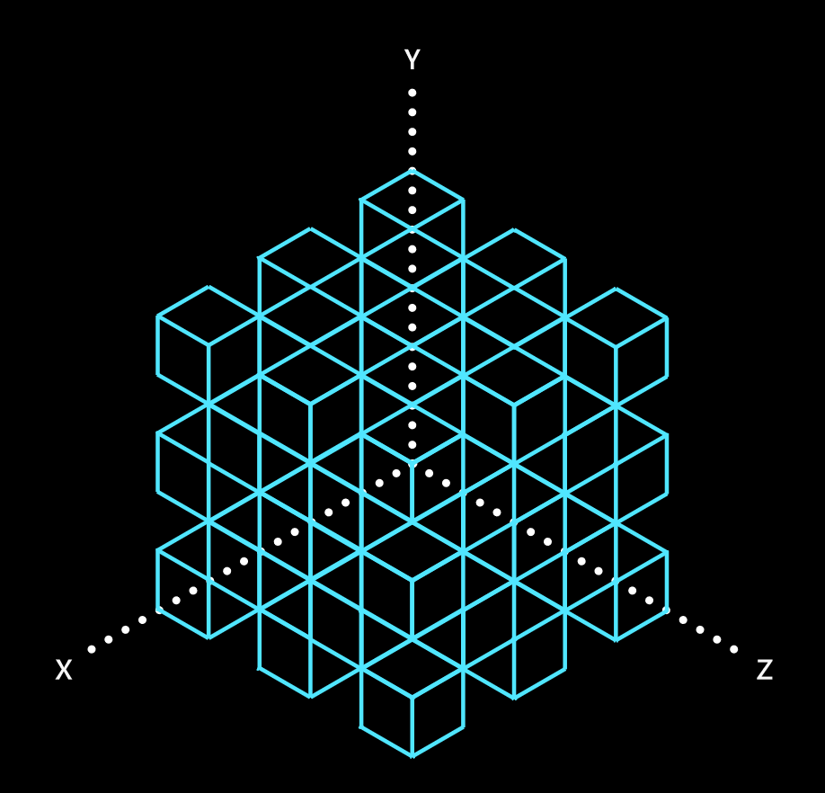
Fluent Design System
Fonctionnalités innovantes
Lignes directrices et bonnes pratiques
Applications exemple et modèles
Applications adaptives, intuitives et esthétiques
+
+
=

Slide 26
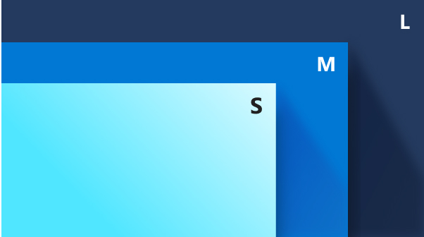
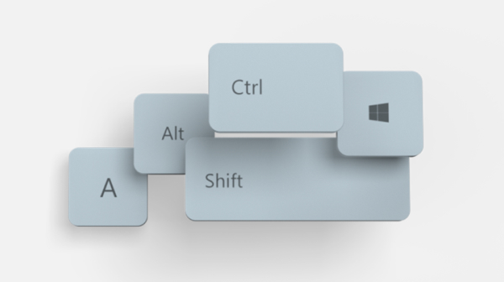

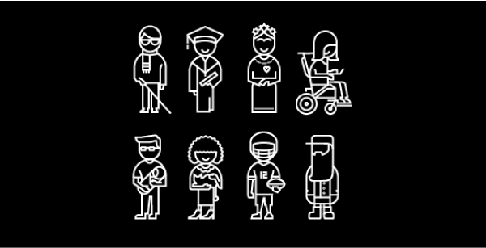
Interfaces adaptées et intuitives
Optimales à toutes tailles d’écran
Optimiser les interactions avec l’utilisateur
Navigation, Commandes & Contrôles
Accessibilité

Slide 27
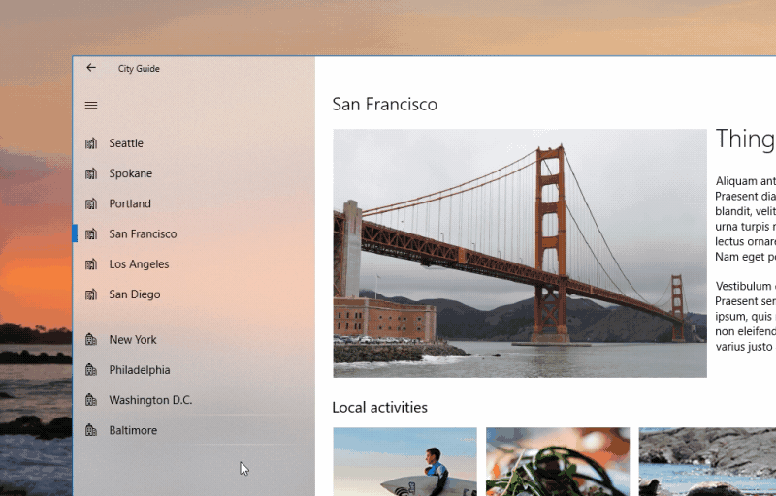

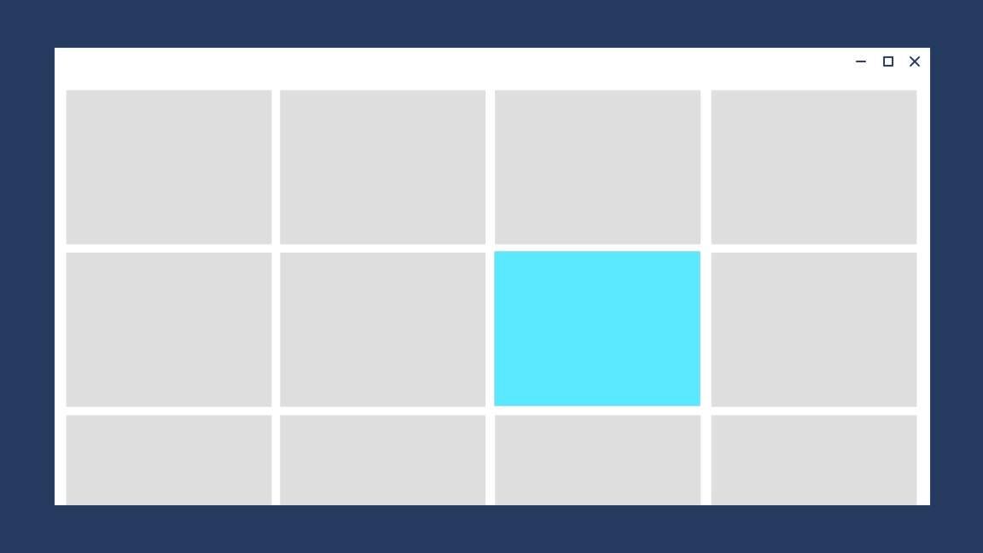

Interfaces immersives
Attirer l’attention avec la lumière
Présenter l’information en jouant sur la profondeur
Maintenir le contexte avec les animations connectées
La texture matérielle invite à toucher et utiliser l’application
Notes:
Profondeur : mettre en valeur l’élément actif et/ou la hiérarchie des éléments à l’écran (contexte menu au-dessus d’une fenêtre).

Slide 28
Fluent Design et UWP
Fluent Design est implanté au cœur de UWP
Beaucoup de fonctionnalités sont ambiantes (pas de code nécessaire)
Le langage utilisé est XAML
Capitalise sur les compétences WPF
Basé sur le patron Model-View-ViewModel (MVVM)
Librairies populaires: MVVM Light et Caliburn.Micro
Documentation et guidelines de qualité

Slide 29
Bon à savoir à propos des apps UWP
Compilées en .NET Native après installation du store
Démarrent et s’exécutent plus rapidement
Ne fonctionnent que sous Windows 10
Le XAML de UWP est moins riche que celui de WPF
Microsoft modernise des applications clés
Dans Windows: Mail & Calendar, Paint 3D, Windows Settings, Edge, etc.
La prochaine version de la suite Office, One Note
UWP plus séduisant pour les entreprises
Nouveaux contrôles, provider SQL Serveur, Branding, Input validation …

Slide 30
Démo – Controls Gallery Windows app design Les bases de la navigation

Slide 31
Démo – VanArsdel

Slide 32
La meilleure intégration avec Windows 10
Productivité
→ Adaptive cards
→ Windows Timeline

Slide 33

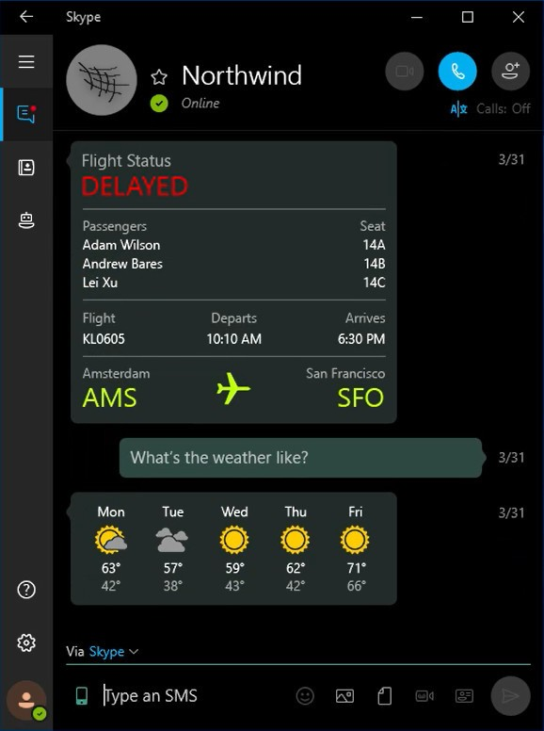
Adaptive cards
Une nouvelle manière de s’échanger des cartes riches et interactives.
Open source
Multiplateformes (UWP, WPF, Winforms, iOS, Android …)
Écosystème en expansion
Windows 10 (Cortana, Edge, Skype, Timeline, Zone de notifications…)
Dans la suite Office (Outlook …)
Dans vos applications

Slide 34
Adaptive cards
Interaction riche sans briser le flux de travail
Effectuer une action sans avoir à changer de contexte
Principes directeurs
La sémantique plutôt que la perfection au pixel près
Balance entre simplicité et expressivité
L’auteur de la carte contrôle son contenu, l’application hôte le rendu de la carte

Slide 35
Windows Timeline
Reprendre une activité là où on l’avait laissée (PWYLO)
Sur le même poste de bureau Windows 10
Sur un autre appareil
Nécessite une publication dans Microsoft Graph
API REST disponibles ou SDK
Permet d’implémenter du multi-canal
Dans l’activité, toutes les informations qui permettent sa reprise
Compatible iOS et Android

Slide 36
Activité locale
Associer son app à un protocole
Par exemple: MyTasksApp://
Créer ou mettre à jour une activité
Créer un identifiant unique de l’activité
Fournir un URI d’activation (peut donner lieu à l’installation de l’app au besoin)
Prévoir une Adaptive Card pour offrir un rendu adapté (optionnel)
Prendre en charge la reprise d’une tâche
À l’activation de l’application, analyser l’URI, afficher la page associée et se remettre en contexte

Slide 37
Démo Publier une activité dans Windows Timeline

Slide 38
AI – Windows ML

Slide 39
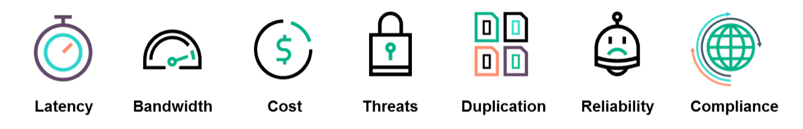
AI – Intelligent Edge
Problèmes liés à l’exécution distante des modèles :
Notes:
L’intelligence artificielle, dont l’intérêt est grandissant, est aujourd’hui de plus en plus présent dans tous les services et applications afin de résoudre des problèmes complexe dans un court laps de temps. Historiquement, les modèles sont exécutées dans le Cloud afin de bénéficier d’une puissance accrue.
L’intelligence artificielle est génératrice d’un grand nombre de données : beaucoup de données sont nécessaires pour tirer la quintessence des modèles.
L’accroissement exponentiel des données n’est pas sans montrer des limites ou pose des challenges :
« single point of failure »
L’envoi de données introduit de la latence ;
La bande passante est aussi de plus en plus utilisée ;
Les coûts de transports, de stockage et de traitement des données deviennent de plus en plus important ;
De part les nombreuses informations en transit, des menaces apparaissent ;
La duplication des données est aussi de plus en plus importante ;
La fiabilité est aussi un élément important lorsqu’on doit envoyer des données et exécuter un modèle à distance (perte de connectivité, etc.) ;
Enfin, les données peuvent être sensible et un envoi à distance peut être problématique.
Sélectionner trois points à l’oral.
---
https://www.bmc.com/blogs/intelligent-edge/
https://www.windowscentral.com/what-intelligent-cloud-and-how-does-it-affect-mobile

Slide 40
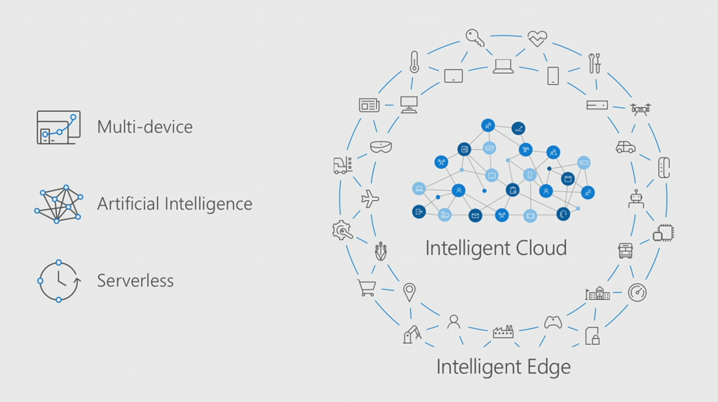
AI – Windows ML
Notes:
Le Cloud se veut de plus en plus intelligent et offre de plus en plus de services intégrés, personnalisés et performants.
Nous avons également de plus en plus de matériels communiquant de toute type qui hébergent de plus en plus de capteurs participant à l’augmentation de la masse de données.
L’Intelligent Cloud consiste à rendre ces matériels/terminaux intelligent de manière autonome en décentralisant l’exécution de modèles sur ces derniers les rendant non dépendant des serveurs distants.
L’entrainement des modèles pouvant continuer à être réalisé à distance pour tirer partie de la quintessence des services infonuagiques.

Slide 41
AI – Windows ML
C’est quoi ?
Évalue localement les modèles d’intelligence artificielle dans les applications Windows
Hors ligne :
Élimine les problématiques de connectivité et bande passante
Confidentialité des données
Performances élevées et résultats rapides
Optimisations matérielles pour les processeurs et processeurs graphiques
Notes:
Windows ML participe à cela avec une disponibilité sur la plupart des périphériques Windows 10 : Desktop, IoT, HoloLens
Le moteur d'inférence Windows ML évalue les modèles formés localement sur les appareils Windows, éliminant ainsi les problèmes de connectivité, de bande passante et de confidentialité des données. Les optimisations matérielles pour les processeurs et les processeurs graphiques permettent en outre des performances élevées pour des résultats d'évaluation rapides.
https://docs.microsoft.com/en-us/windows/ai/

Slide 42
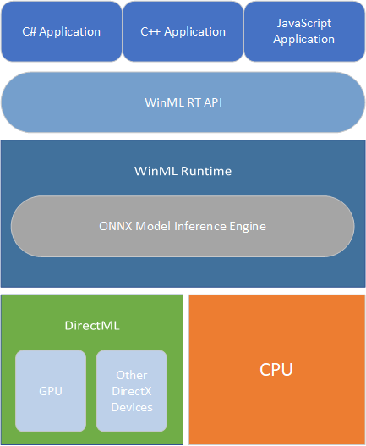
AI – Windows ML
Natif dans Windows 10
Redstone 4 – en Preview
Redstone 5 – version finale
Format ONNX
1.0.0 (RS4)
1.2.2 (RS5)
Outils WinMLTools
Visual Studio AI Tools
Custom Vision, Azure Machine Learning
Notes:
Intégré nativement à Windows 10 au cœur du système :
En Preview dans la version stable actuellement de Windows 10 (RS4)
En version finale dans la prochaine version de Windows 10 (RS5)
Le format ONNX a été choisi, mais des outils – WinMLTools » existent et permettent de convertir les modèles d’autres plateforme vers le format ONNX, notamment :
Core ML pour les terminaux Apple
TensorFlow pour les terminaux Android
Une extension permet d’ajouter quelques outils à Visual Studio : AI Tools.
Le service Custom Vision permet de créer et d’entrainer des modèles en lignes.
ML.NET pour les applications .NET non modernes et multiplateformes.

Slide 43
Démo Ajouter de l’IA à une application existante, fonctionnant hors-ligne
Notes:
Expliquer le flux avec l ’entrainement du modèle puis l’exploitation sur le device
Update dynamique du modèle
On a vu il y a quelques instants Windows Hello avec Laurent, on peut l’utiliser pour sécuriser l’accès au besoin
Démo : scan de document avec catégorisation etc.
Choix de réponse puis le modèle suggère quelque chose
Update à la semaine du modèle

Slide 44
Installation aisée Mises à jour transparentes
→ Le Windows Store
→ Groupes + Déploiement progressif
→ Expérimentation (A/B testing)
→ Télémétrie et plus encore…
Notes:
https://docs.microsoft.com/fr-ca/microsoft-store/microsoft-store-for-business-overview
https://channel9.msdn.com/Events/Ignite/2015/BRK3338

Slide 45
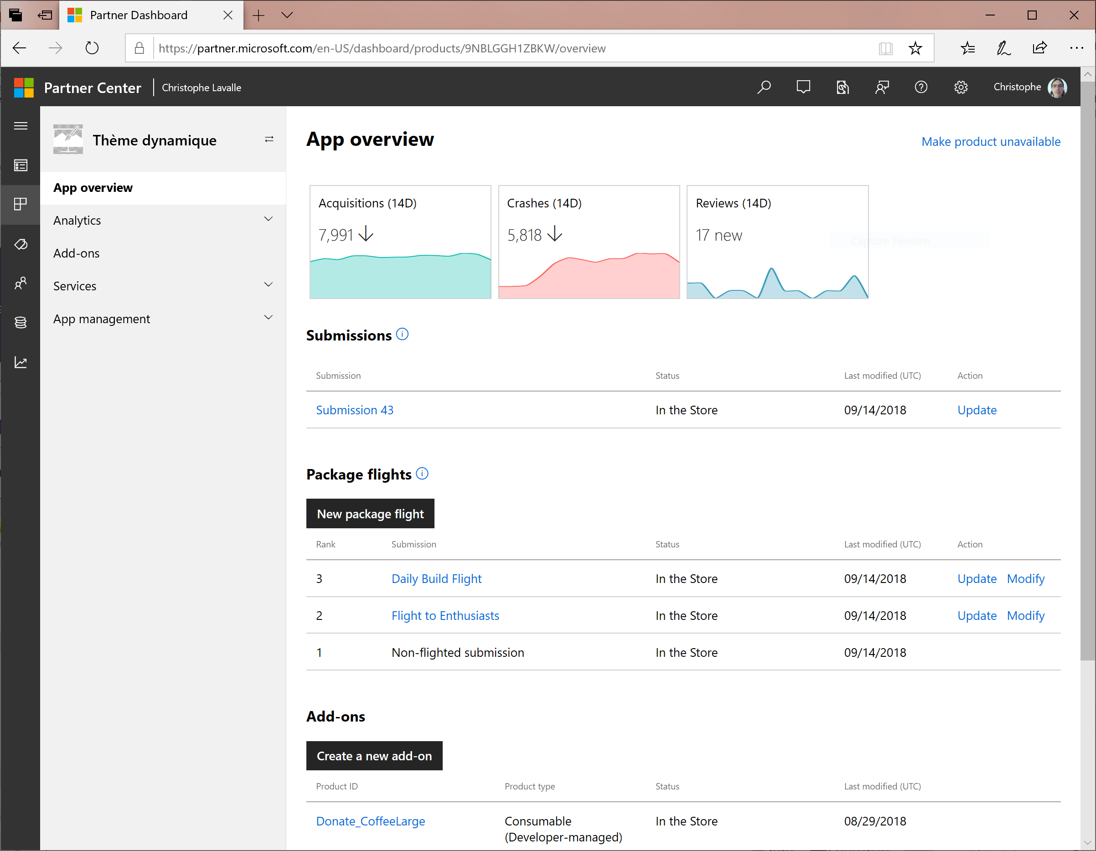


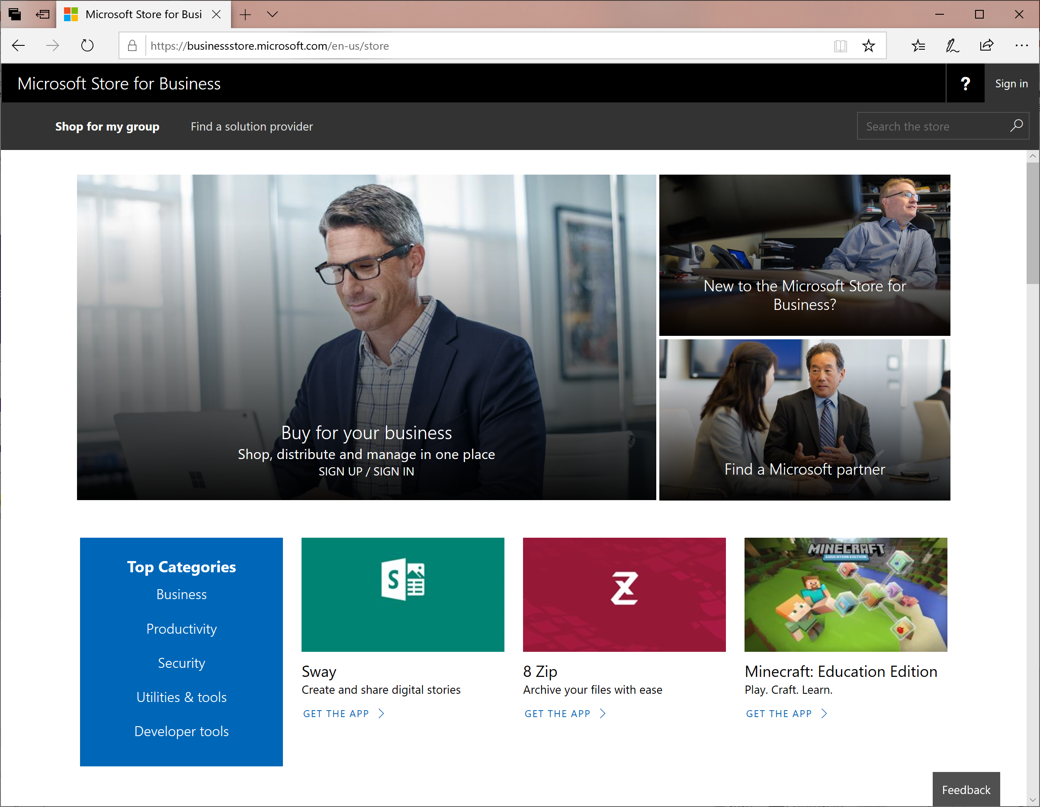
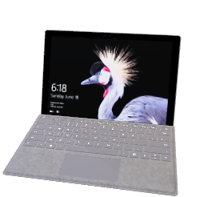
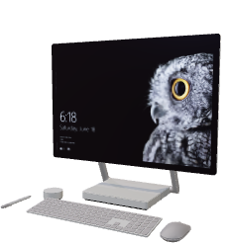
Le Windows Store
Certification
Store public
Développeur indépendant
Public
Privé
Développeur tier
Store d’entreprise
Entreprise
Notes:
Le Windows Store est la pierre angulaire pour les améliorations dans le processus de gestion des applications tant pour le grand public que pour les entreprises.
Processus de déclaration d’un fournisseur tier de confiance/relié à l’entreprise.
---
http://www.computerweekly.com/photostory/4500255618/An-introduction-to-the-Microsoft-Business-Store/1/A-history-of-the-Windows-10-Business-Store
Compte d’entreprise + processus d’association pour permettre à un fournisseur externe de publier directement dans le Store d’entreprise :
https://docs.microsoft.com/en-us/windows/uwp/publish/distribute-lob-apps-to-enterprises

Slide 46
Groupes de distribution (aka flights/rings)
Lorsque validé par les testeurs
Lorsque validé par les enthousiastes / sortie planifiée
Toutes les semaines
Versions
quotidiennes
Tous les
utilisateurs
Enthousiastes
Testeurs
Équipe
Notes:
La version la plus récente à partir du ring de l’utilisateur et dans les rings supérieurs sera automatiquement distribuée même si la version n’est pas explicitement distribuée dans un ring en particulier.
Les rings ne sont pas limités à ceux décrit dans cette exemple.
Personnalisable pour chaque application dans le Windows Store.

Slide 47
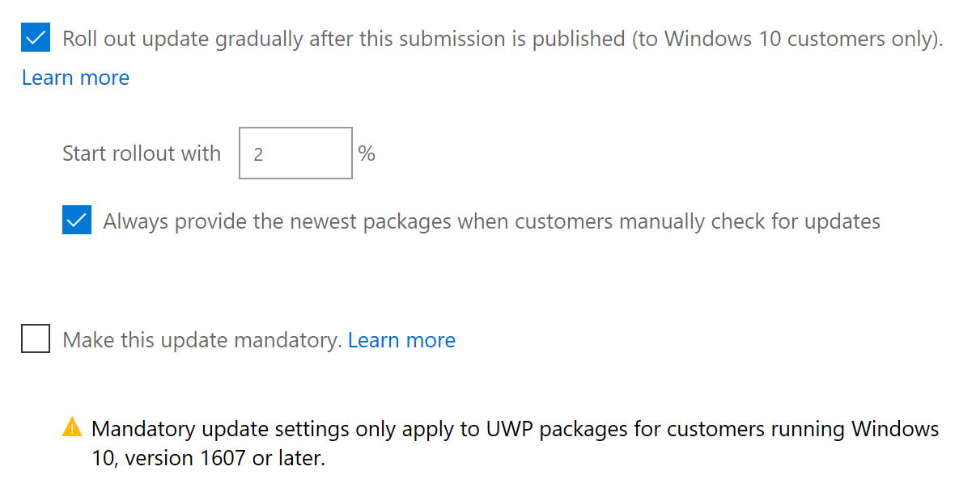
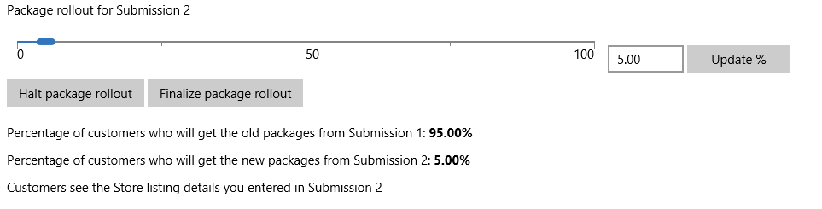
Distribution graduelle (Blue/Green)
Notes:
Lorsqu’on veut distribuée une nouvelle version, et même si les anneaux précédents ont validés cette version, on désire peut-être y aller tout de même graduellement pour s’assurer que tout se déroule bien sur les configurations qui peuvent être différentes ou être plus hétéroclites et pouvoir réagir si cela était nécessaire sans pour autant impacter tous les utilisateurs.
La distribution graduelle nous permet de déployer une nouvelle version à un sous-ensemble d’utilisateurs choisi aléatoirement puis d’élargir graduellement ce nombre jusqu’à un déploiement complet. Dans le cas ou une correction est nécessaire, une nouvelle version sera déployée et le processus pourra recommencer.
Faire le parallèle avec DevOps et la notion de Blue/Green.
S’applique à tous les rings.
https://docs.microsoft.com/en-us/windows/uwp/publish/gradual-package-rollout

Slide 48
Les expérimentations (A/B testing)
Tester l’impact/accueil d’une modification
Le code doit être instrumenté pour supporter les scénarios
S’applique à tous les groupes d’utilisateurs
Pilotable depuis le portail développeur
Notes:
Permet de tester un changement auprès d’un groupe d’utilisateurs pour en tester l’accueil/l’impact
Le code doit être instrumenté pour supporter les scénarios
S’applique à tous les groupes d’utilisateurs, pour peut que le code instrumenté soit disponible dans la version disponible
La répartition des utilisateurs qui ont accès à tel ou tel élément est pilotable depuis le portail développeur
Y aller en mode explication avec un exemple : nous avons une application qui propose un processus d’adhésion et un nouveau processus est en développement. Nous voulons tester la réaction d’agents à ce nouveau processus et les performances de ce dernier (temps passé, conversion réalisée, etc.). Une expérimentation permet de réaliser cela tout en étant capable de piloter l’expérimentation en tout temps afin de l’interrompre ou encore changer la répartition des utilisateurs qui auront accès à la nouvelle version du processus d’adhésion.
Le code doit être instrumenté pour que l’expérimentation puisse être réalisée, indépendamment des groupes de distribution.

Slide 49
Les expérimentations (A/B testing)
// Assignation de l’identifiant unique du projet d’expérimentation depuis le Dev Center (exemple).
private string projectId = "F48AC670-4472-4387-AB7D-D65B095153FB";
// Obtention de la variation d’assignation en cache pour l’expérimentation.
var result = await StoreServicesExperimentVariation.GetCachedVariationAsync(projectId);
var variation = result.ExperimentVariation;
// Actualisation de la variation d’assignation en cache si nécessaire.
if (result.ErrorCode != StoreServicesEngagementErrorCode.None || result.ExperimentVariation.IsStale)
{
result = await StoreServicesExperimentVariation.GetRefreshedVariationAsync(projectId);
if (result.ErrorCode == StoreServicesEngagementErrorCode.None)
variation = result.ExperimentVariation;
}
// Obtention de la version d’adhésion cible depuis la variable distante.
var defaultVersionProcedureAdhesion = "V1";
var procedureVersionAdhesion = variation.GetString("VersionProcedureAdhesion", defaultVersionProcedureAdhesion);
// Exécution de la procédure d’adhésion cible.
if (procedureVersionAdhesion == "V1")
AfficherFormulaireAdhesionV1();
else if (procedureVersionAdhesion == "V2")
AfficherFormulaireAdhesionV2();
else
throw UnsupportedException();
// Enregistrement de l’évènement dans le Dev Center.
var logger = StoreServicesCustomEventLogger.GetDefault();
logger.LogForVariation(variation, $"ProcedureAdhesion{procedureVersionAdhesion}Utilisee");
Notes:
1- On déclare le projet d’expérimentation avec son identifiant unique
2- On assigne la valeur d’expérimentation depuis le cache
3- Si le cache doit être actualisé, on le mets à jour (les valeurs pouvant changer au cours de l’expérimentation)
4- On obtient la valeur distante et on ajuste l’algorithme local
5- On envoie l’évènement au Store afin de tracer l’utilisation de la variation pour les statistiques de l’expérimentation

Slide 50
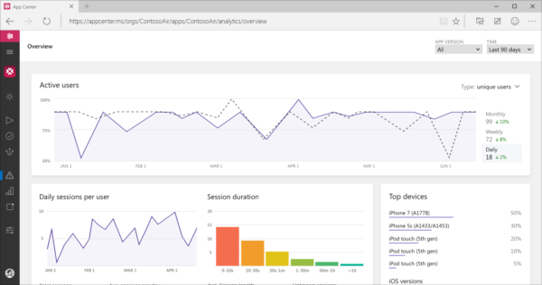
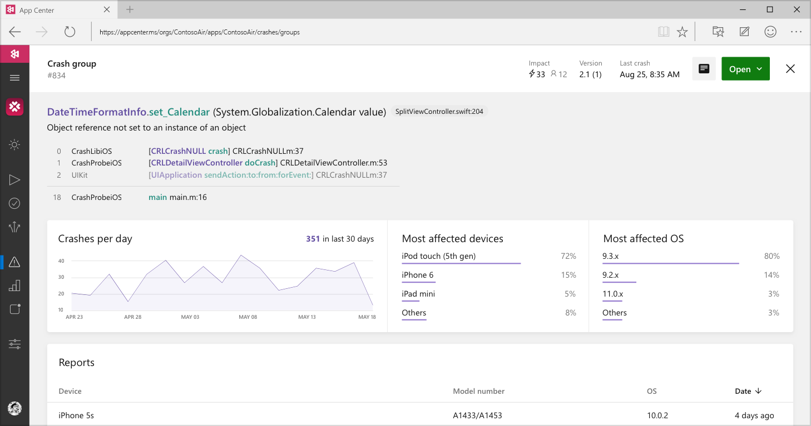
Télémétrie
Native au Windows Store
Avec AppCenter
Notes:
Enfin, la télémétrie est un élément important pour être capable de suivre la santé de ses applications et accompagner les déploiements réguliers des mises à jour. Le portail développeur propose nativement certaines métriques comme les erreurs/plantages, les acquisitions ou encore les transformations. Le service AppCenter apportera lui plus de granularité dans les métriques disponibles tout en étant temps réel. Les deux services ne sont pas exclusifs mais peuvent se compléter.

Slide 51
En conclusion
Le Store offre les pratiques DevOps les plus pointues
La distribution est hyper efficace
Mise à jour par delta-binaires
Nouvelles techniques de packaging (APPX, MSIX)
Entreprise
Management  Azure AD, SCCM, Intune, etc.
Gestion des licences, rôles et demandes avec le Store d’entreprise
Notes:
Des policies existent pour permettre aux entreprises de contrôler les mises à jour et pouvoir forcer à ce que le magasin d’application opère les mises à jour dès que disponibles.
Le Winows Store optimise également les mises à jour avec le support des delta-binaries permettant une optimisation des quantités de données nécessaires pour réaliser les mises à jour.
Les applications modernes possèdent aussi une nouvelle structure limitant leur empreinte sur le système d’exploitation :
l’installation est géré par le système sans que le développeur ne puisse changer l’emplacement des ressources ;
Isolation : la base de registre ne gère plus les paramètres de toutes les applications; ils sont stockés au niveau de chaque application ;
La désinstallation d’une application ne laisse donc plus aucune trace dans le système.
De nouvelles technologies de packaging permettant de tirer la quintessence des éléments précédents ont été mises en place :
Toutes les applications UWP sont packagées avec APPX ;
Les applications migrées à l’aide de Desktop Bridge sont packagées avec APPX ;
Les applications historiques peuvent être packagées avec MSIX (modernisation).
Le monde de l’entreprise n’est pas oublié :
Le management des applications peut se faire avec SCCM ou encore Intune ;
Les gestion des licences est simplifiée avec le Store d’entreprises pour les applications qui y sont disponibles ;
Le Store d’entreprise permet de gérer les demandes des utilisateurs avec un système d’approbation ;
Etc.

Slide 52
Modernisation progressive d’une application

Slide 53
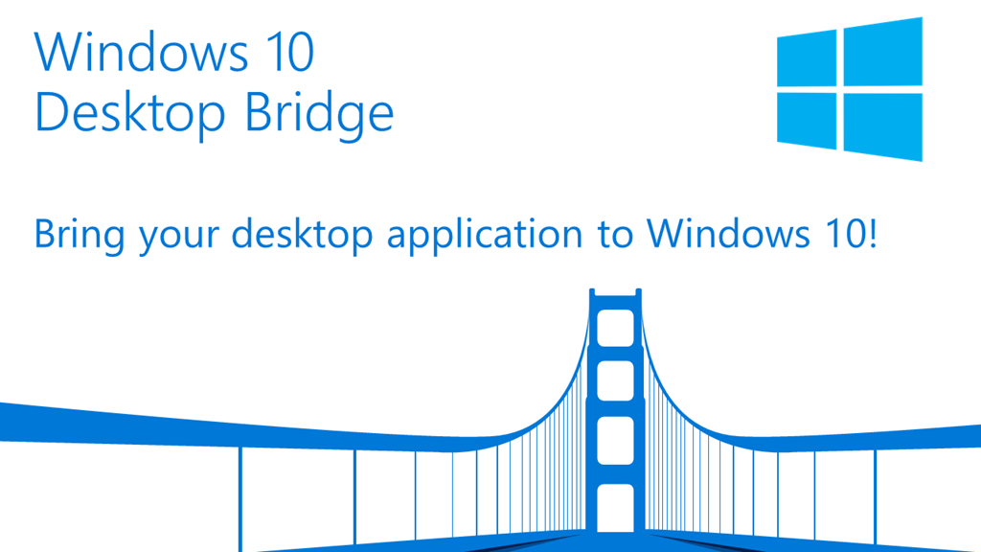

Slide 54
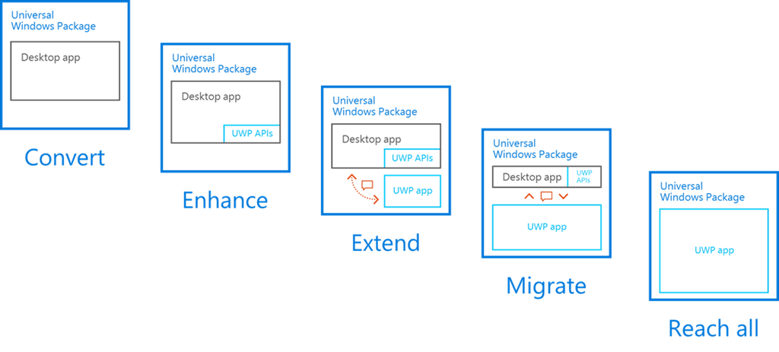
Modernisation progressive

Slide 55
Et demain…
→ Windows Template Studio
→ Densité de l’IU
→ Windows Sets

Slide 56
Démo - Visual Template Studio
Notes:
Outils de modernisation
Desktop Bridge
XAML Island
Outils d’aide
Windows Library Kit (démo XAML Controls Library)
Community Tookit (démo Sample App)
Sources ouvertes sur GitHub
Télémétrie pour détecter et décider de la « corporisation » des contrôles fortement utilisés

Slide 57
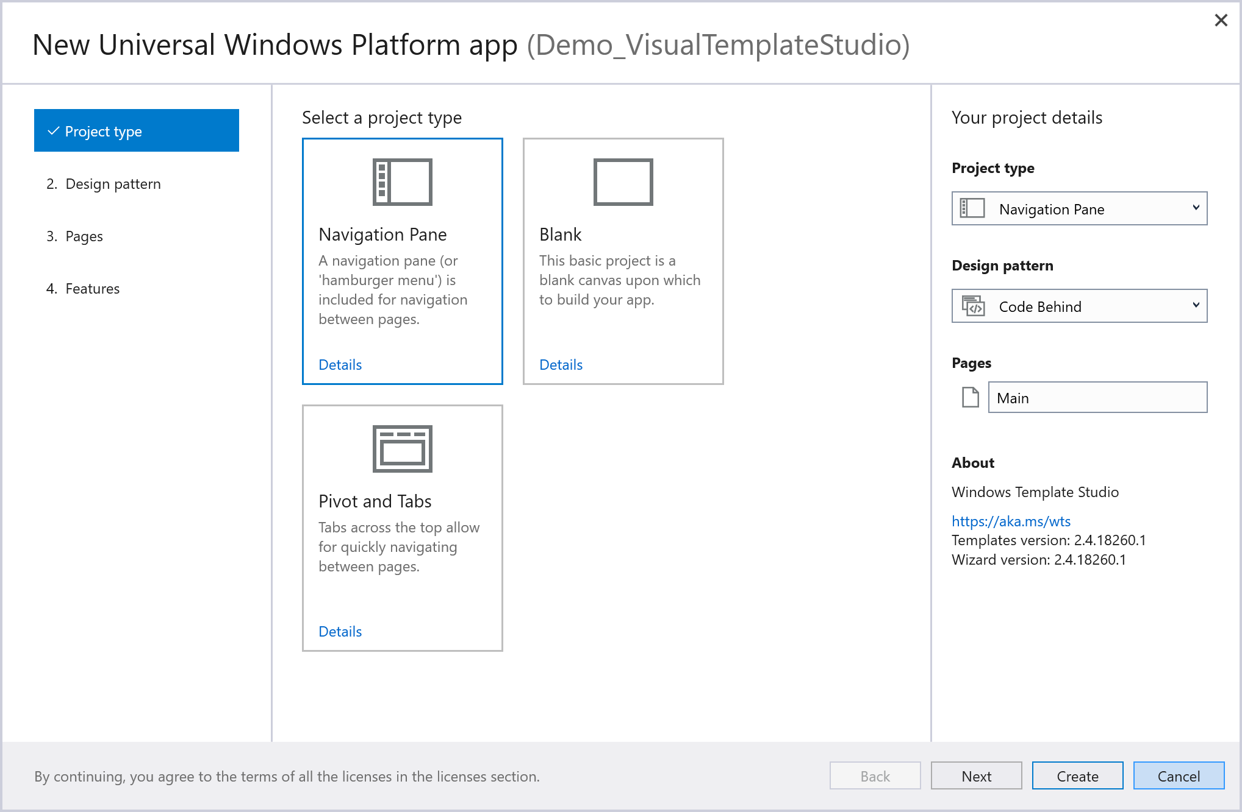
Visual Template Studio

Slide 58
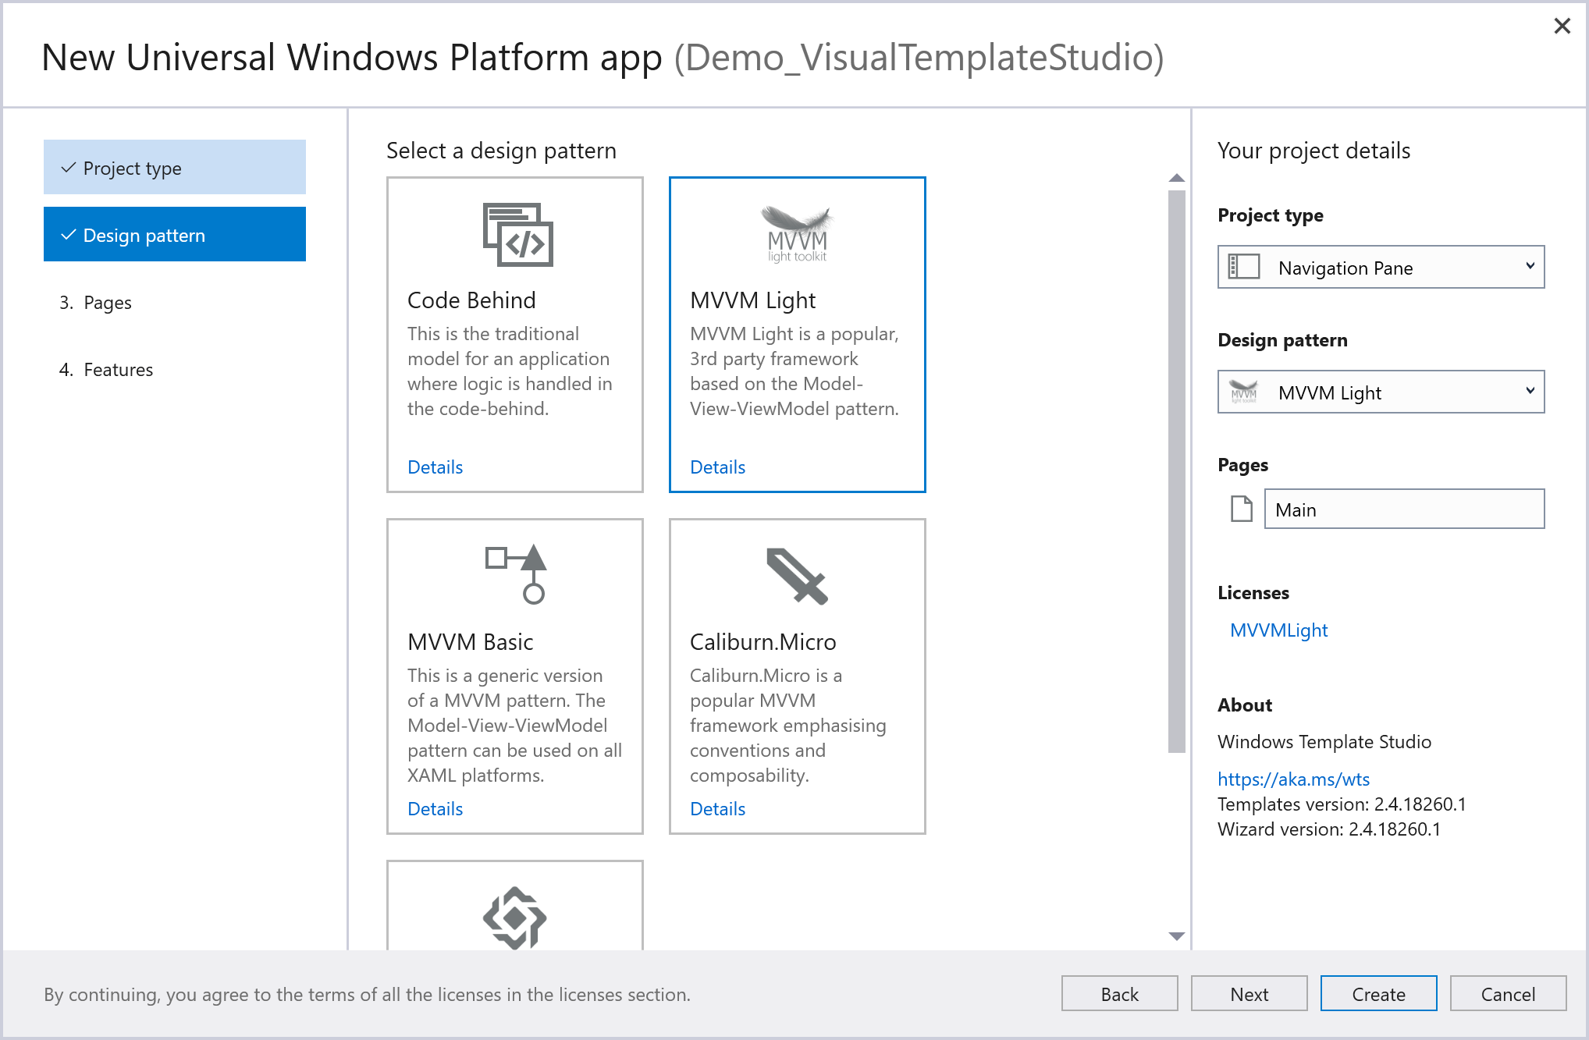
Visual Template Studio

Slide 59
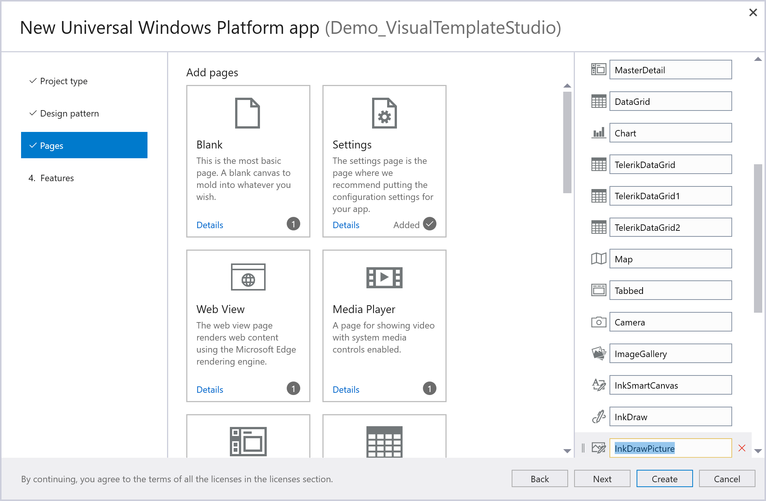
Visual Template Studio

Slide 60
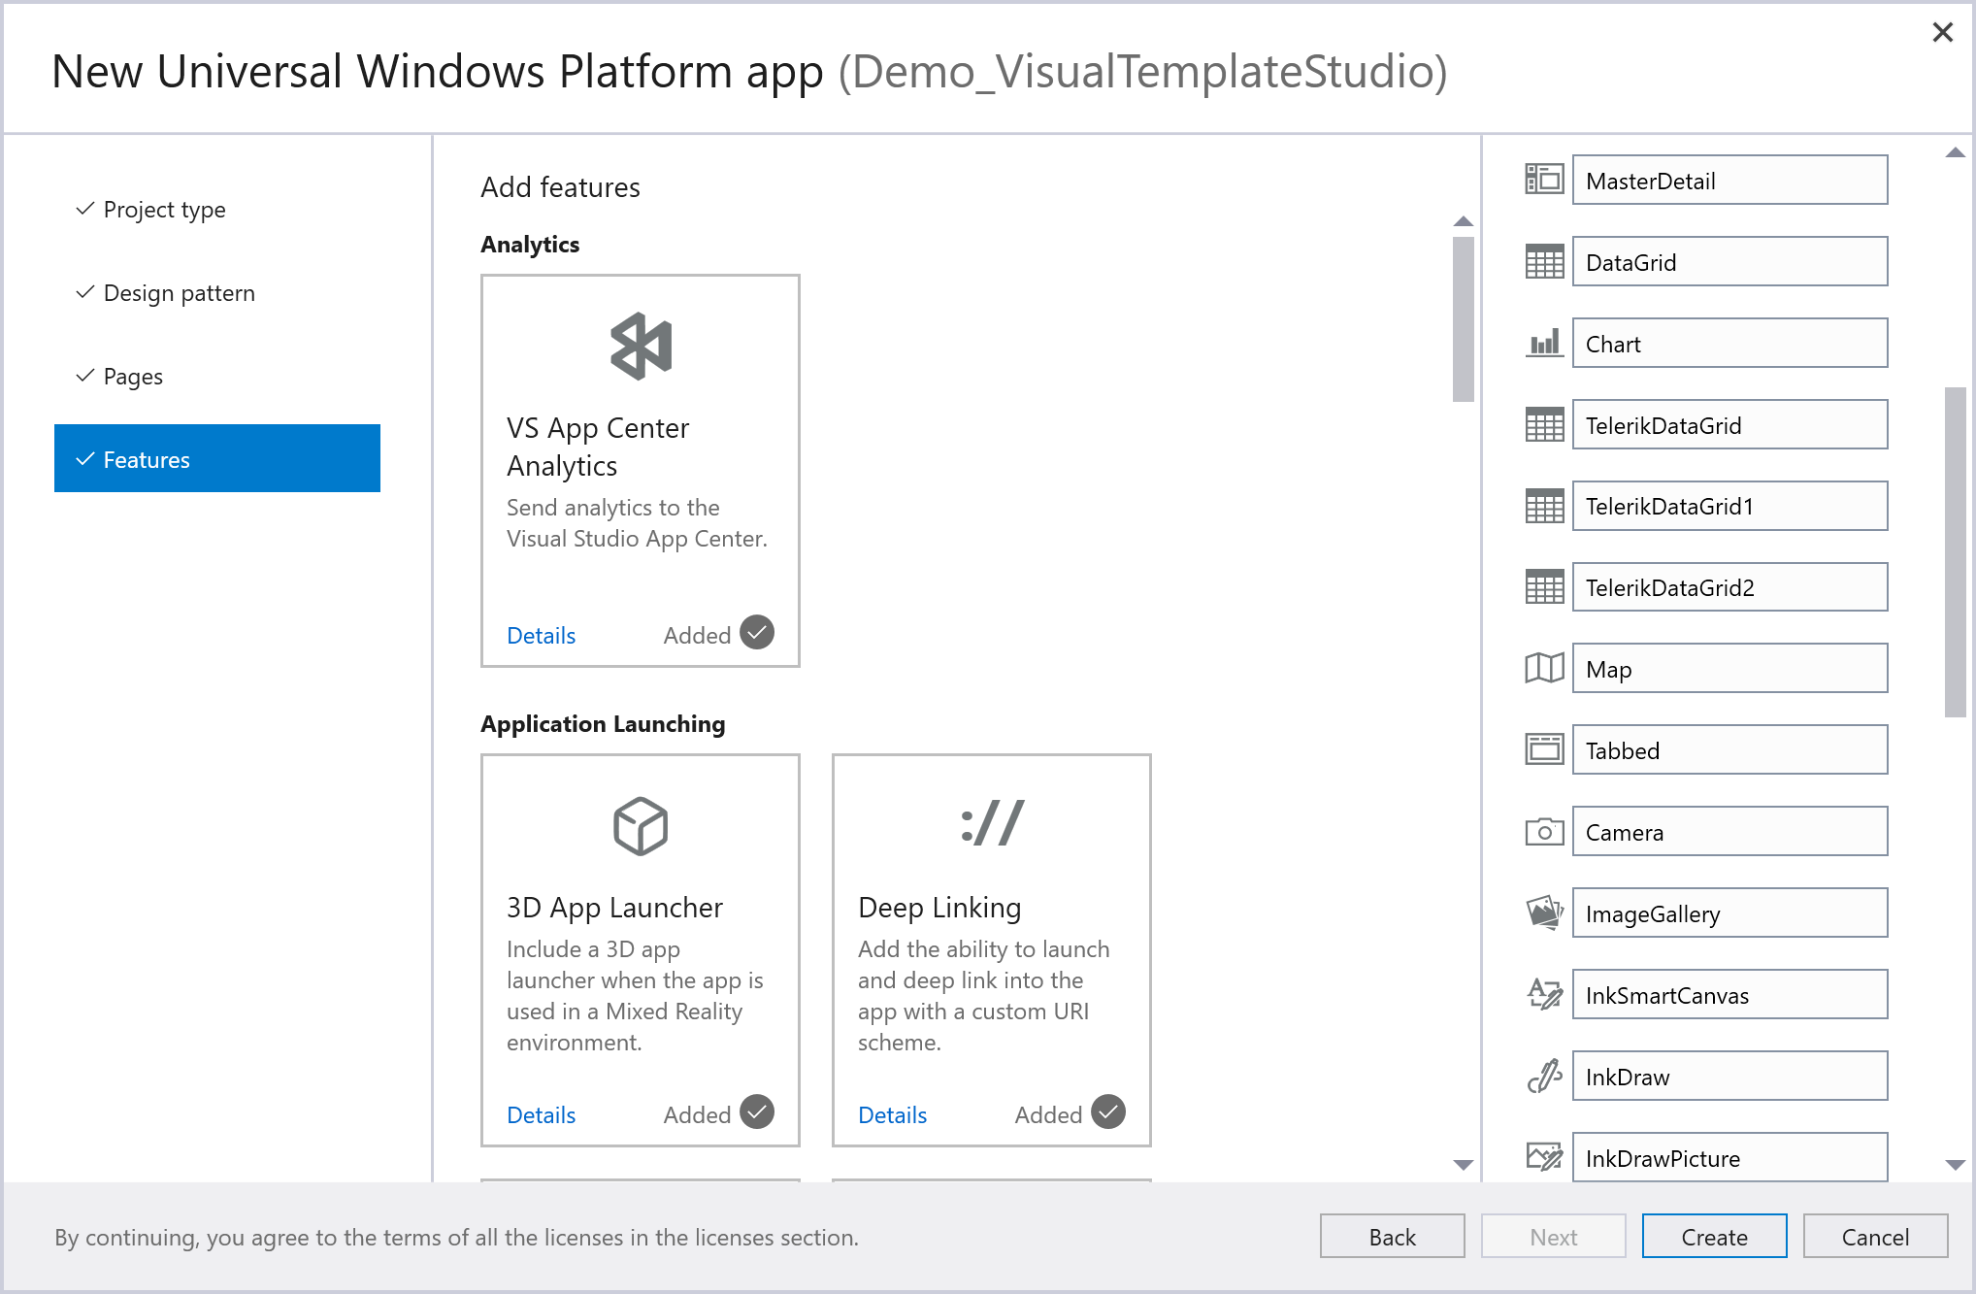
Visual Template Studio

Slide 61
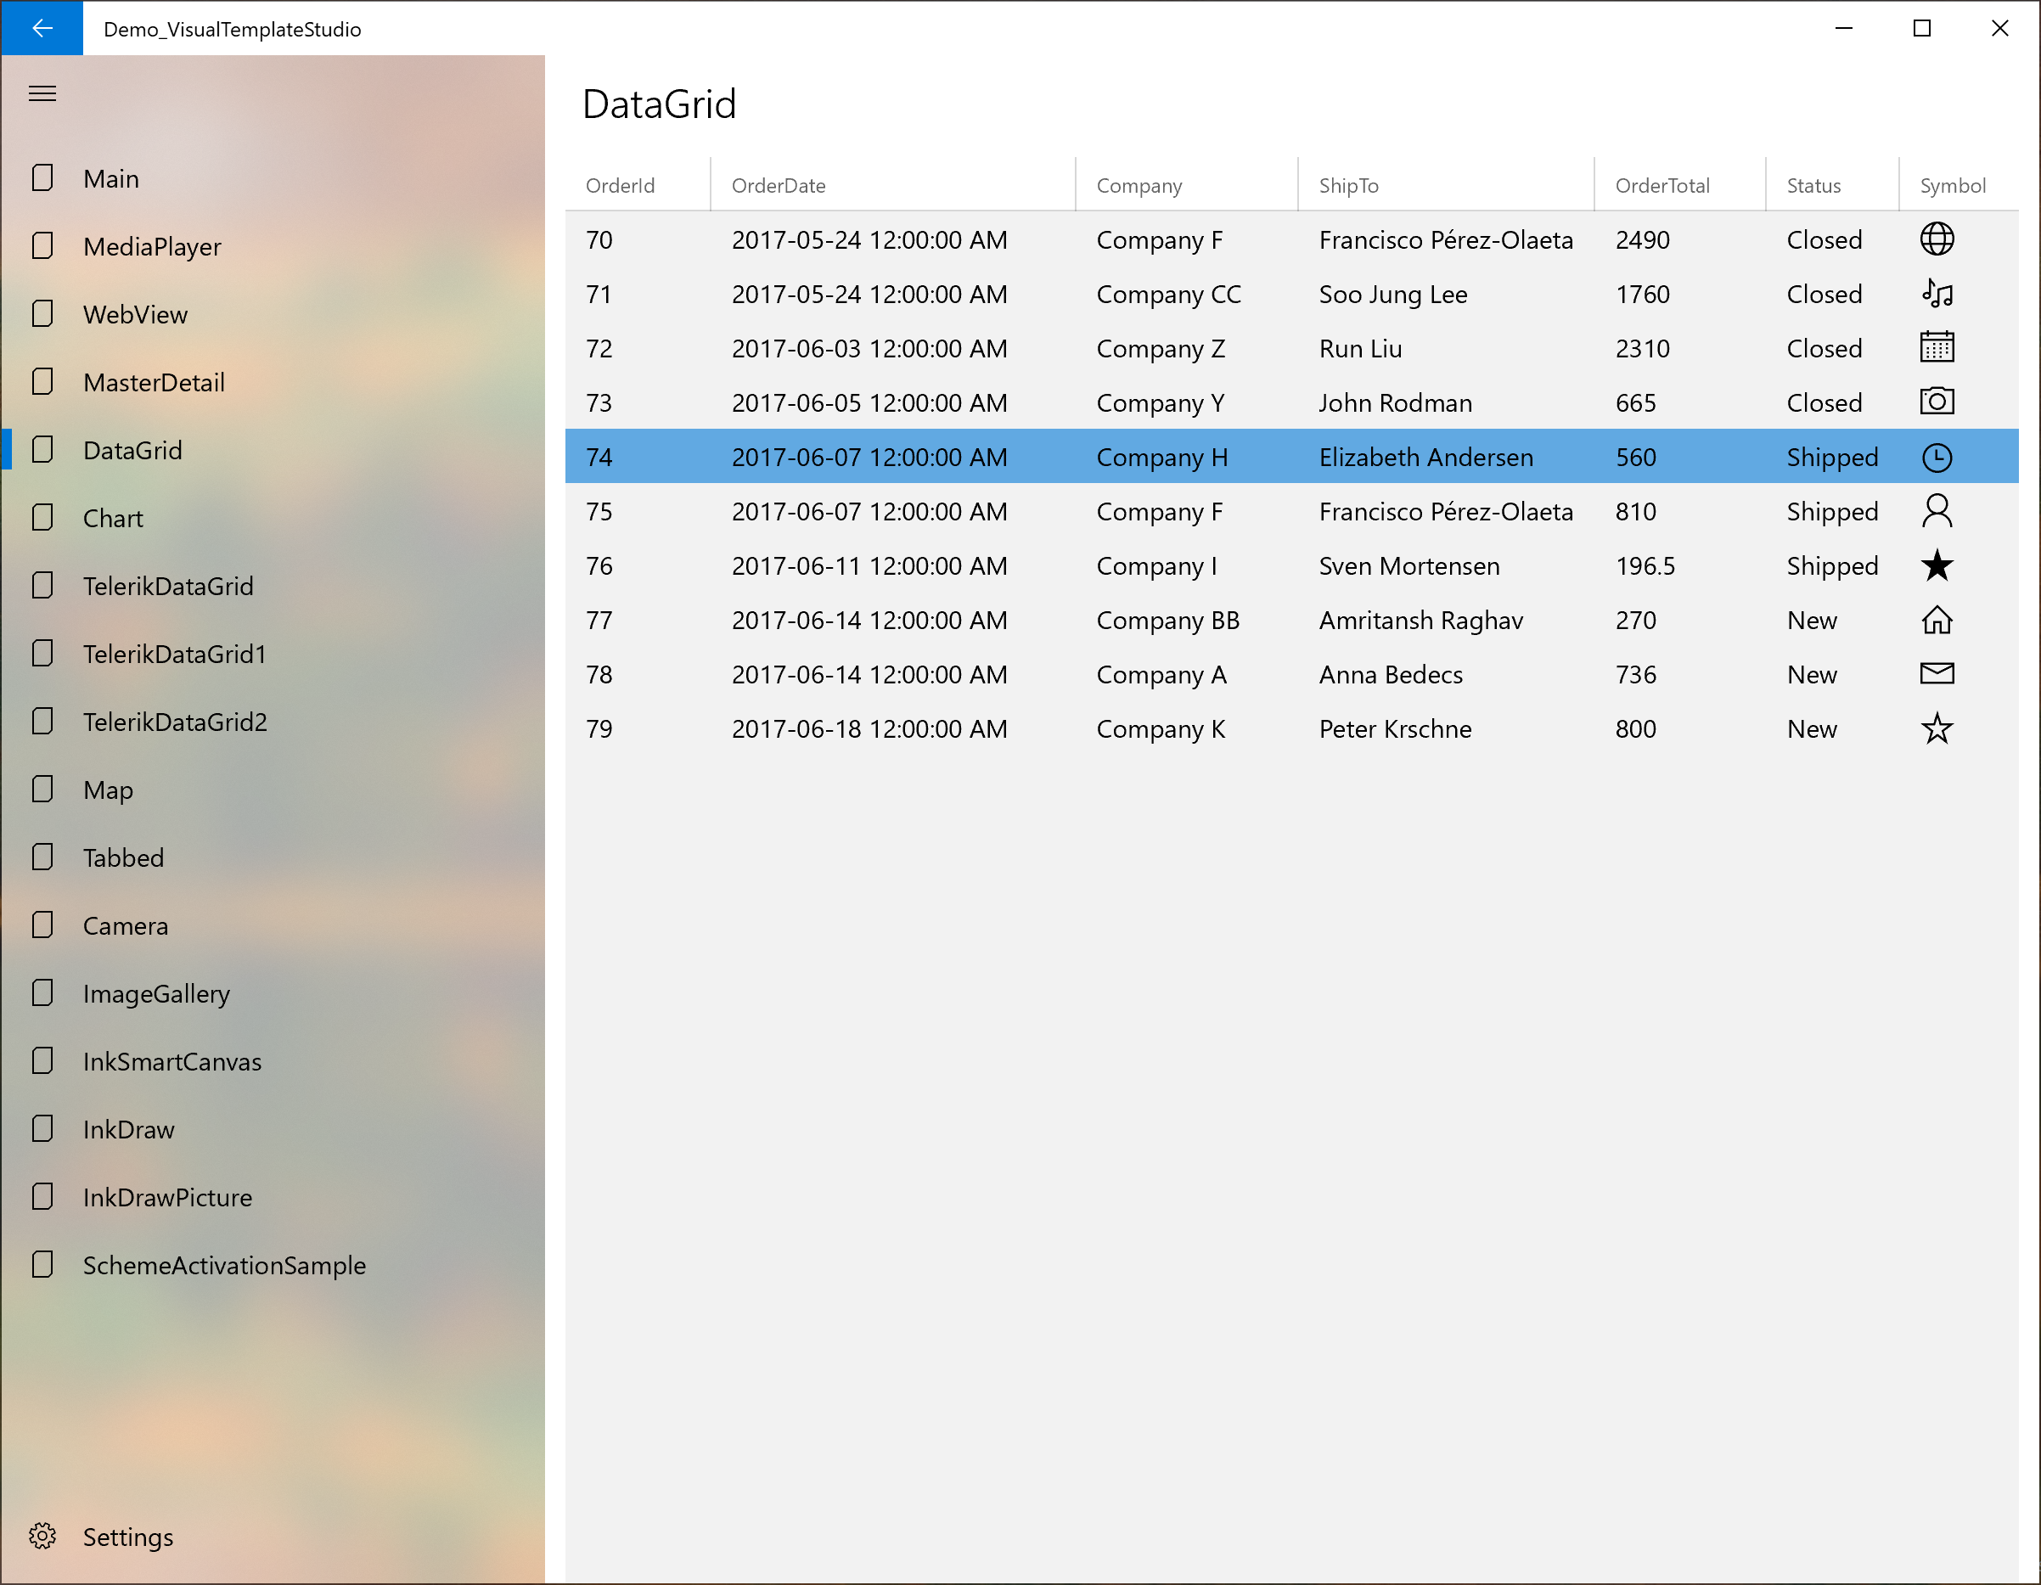
Visual Template Studio

Slide 62
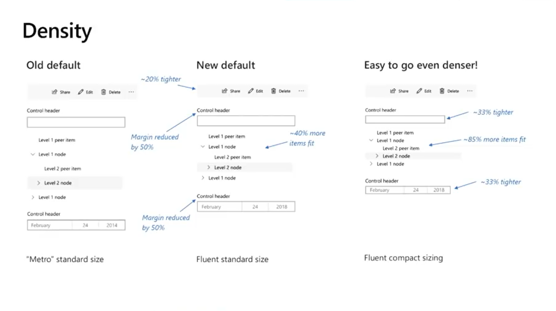
Densité de l’IU
Notes:
Avec Windows 8, Microsoft a introduit une interface très aérée afin de privilégier une bonne utilisation tactile des interfaces. Avec Windows 10 et Fluent Design, Microsoft a ramené le curseur par défaut à un style moins aérée tout en conservant une bonne utilisation tactile. Un nouveau mode plus compact, similaire à la densité de certaines interfaces que nous connaissions sous les anciennes versions de Windows, va faire son apparition afin de permettre la réalisation d’interface dense dans certains scénarios qui le nécessite.

Slide 63
Densité de l’IU
<Grid x:Name="RootPageGrid" background="White">
<Grid.Resources>
<ResourceDictionary>
<ResourceDictionary.MergedDictionaries>
<StaticResource ResourceKey="UWPCompactSize" />
</ResourceDictionary.MergedDictionaries>
</ResourceDictionary>
<Grid.Resources>
</Grid>
Notes:
Comme vous pouvez le constater, utiliser la densité compacte consiste à déclarer une nouvelle ressource dans le dictionnaire de votre application. Par héritage, les contrôles vont ensuite utiliser le style compact.

Slide 64
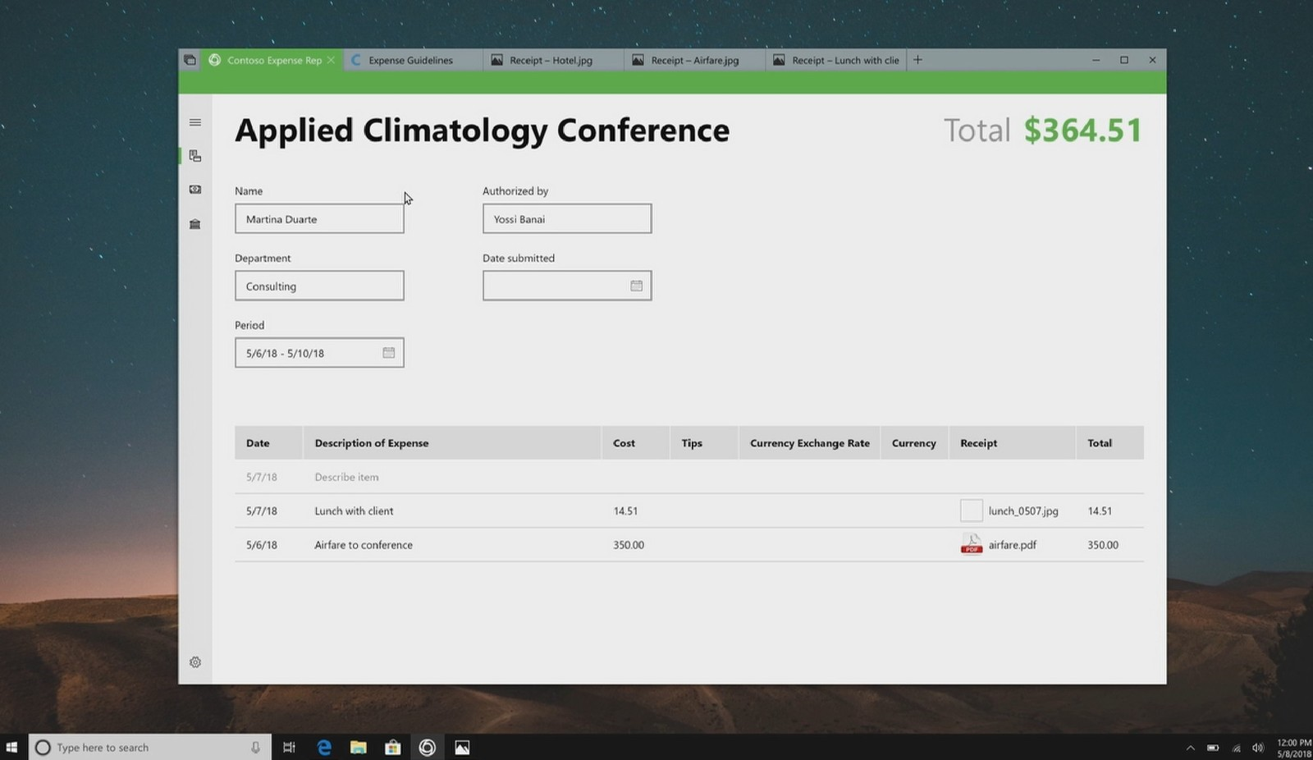
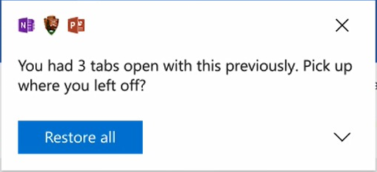
Windows Set
Notes:
Voici les Windows Sets : cela consiste en l’introduction de la notion d’onglets au sein de Windows lui-même.
Prenons un exemple pour illustrer les capacités de cette fonctionnalité : vous être un agent en train de traiter une demande d’un client, vous ouvrez alors la fiche de celui-ci afin d’en consulter les informations. Des documents liés sont présents et vous souhaitez les consulter. L’ouverture de ces derniers se fera dans de nouveaux onglets de la même fenêtre afin de garder le contexte de travail courant. Si vous devez interrompre le traitement, vous pouvez sauvegarder votre contexte de travail puis le restaurer à l’identique lorsque vous reprendrez le travail de ce client. Une fenêtre se réouvrira avec l’ensemble des onglets précédemment ouverts.

Slide 65
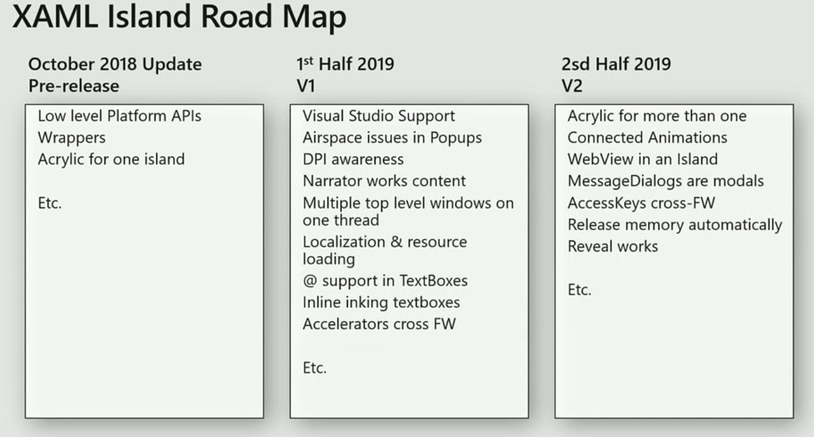
Modernisation progressive

Slide 66
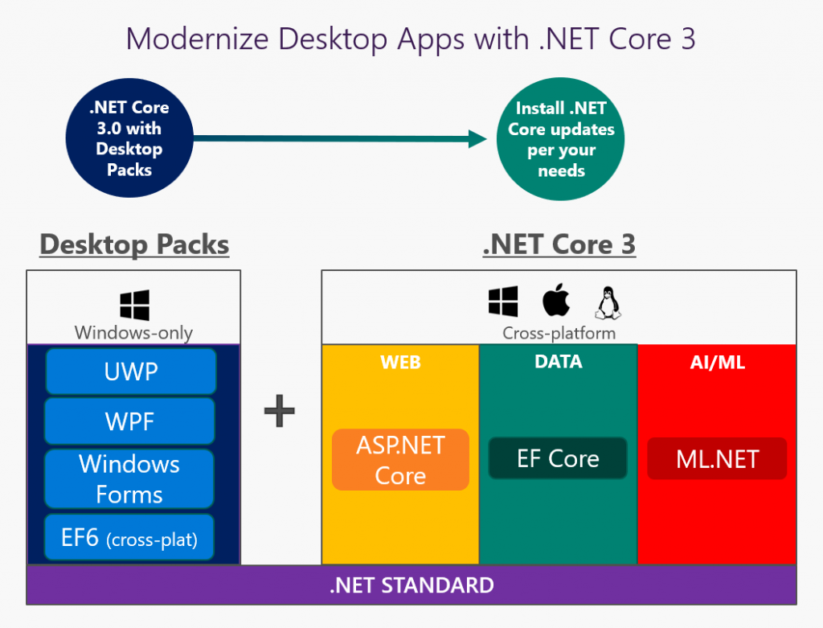
.NET Core 3, XAML Island, etc.
XAML Island avec une compatibilité étendue
Full access to Windows 10 APIs
Side-by-side support & contained exes
Desktop pack pour permettre une migration simplifiée des applications .NET Core existantes
Notes:
https://blogs.msdn.microsoft.com/dotnet/2018/05/07/net-core-3-and-support-for-windows-desktop-applications/

Slide 67
Conclusion
Notes:
Un écosystème mature et dynamique, en appuis des pratiques

Slide 68
Conclusion
UWP permet de développer des applications modernes qui exploitent pleinement Windows 10
Ces applications n’ont rien à envier aux apps web
Elles offrent des interfaces élégantes, conviviales et immersives
Elles sont toujours disponibles grâce aux mises-à-jour transparentes
Elles s’intègrent parfaitement avec des services REST
Elles brillent pour les scénarios hors-ligne
Elles s’intègrent parfaitement au système d’exploitation et offrent donc plus d’opportunités
Elles s’exécutent plus rapidement grâce au code natif

Slide 69
Conclusion
Microsoft offre pérennité & stabilité dans ce domaine
WinForms va souffler ses 16 bougies et s’apprête à recevoir un nouveau souffle de vie et un gros gain de performance avec .NET Core 3.0
Microsoft s’investit dans la conversion de ses apps→ bon présage
De bons avantages vs les apps web
Un Framework contre une pléthore sur le web
Pas besoin de tirer sur une tonne de dépendances NPM pour s’exécuter
Moins de risques (sécurité, régression fonctionnelle, désuétude…)
Aucune dépendance sur les capacités des navigateurs
Stabilité vs évolution galopante

Slide 70
Merci!

